Slide 1

ĐẶT VẤN ĐỀ
+ Làm thế nào để lưu trữ thông tin trong quản lý?
+ Chương trình sinh viên trước đây thường dùng phương pháp nào?

Slide 2
Mảng hạn chế ??
Như nào ?

Slide 3
Đề tài:
XÂY DỰNG CHƯƠNG TRÌNH SINH VIÊN BẰNG DANH SÁCH LIÊN KẾT
GVHD: Thầy Trần Công Tú
Người thực hiện:
+ Vũ Hoàng Hiệp
+ Nguyễn Xuân Điền

Slide 4

NỘI DUNG BÁO CÁO
I. Giới thiệu đề tài
II. Nội dung
III. Kết luận

Slide 5

I. GIỚI THIỆU ĐỀ TÀI
QUẢN LÝ SINH VIÊN VỚI
DANH SÁCH LIÊN KẾT

Slide 6
Ngành
Chứa
Lớp
Chứa
Sinh Viên
3 Đối tượng

Slide 7


Danh sách liên kết (Linked List) là gì?
II. NỘI DUNG
- Nhóm các node thành chuỗi.
- Mỗi node gồm dữ liệu tại đó
- Node tham chiếu đến node tiếp theo

Slide 8

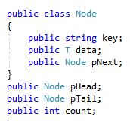
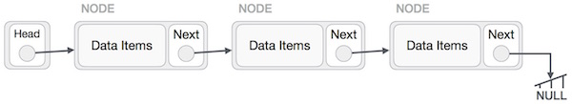
Biến dùng trong linked list của chương trình

Slide 9

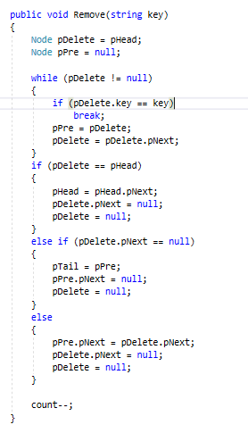
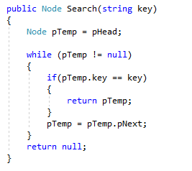
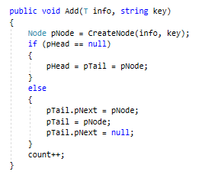

Slide 10


Nét mới
Generics :
Biến Key:

Slide 11

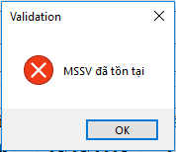
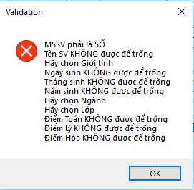
Kiểm tra lỗi (Validation)

Slide 12
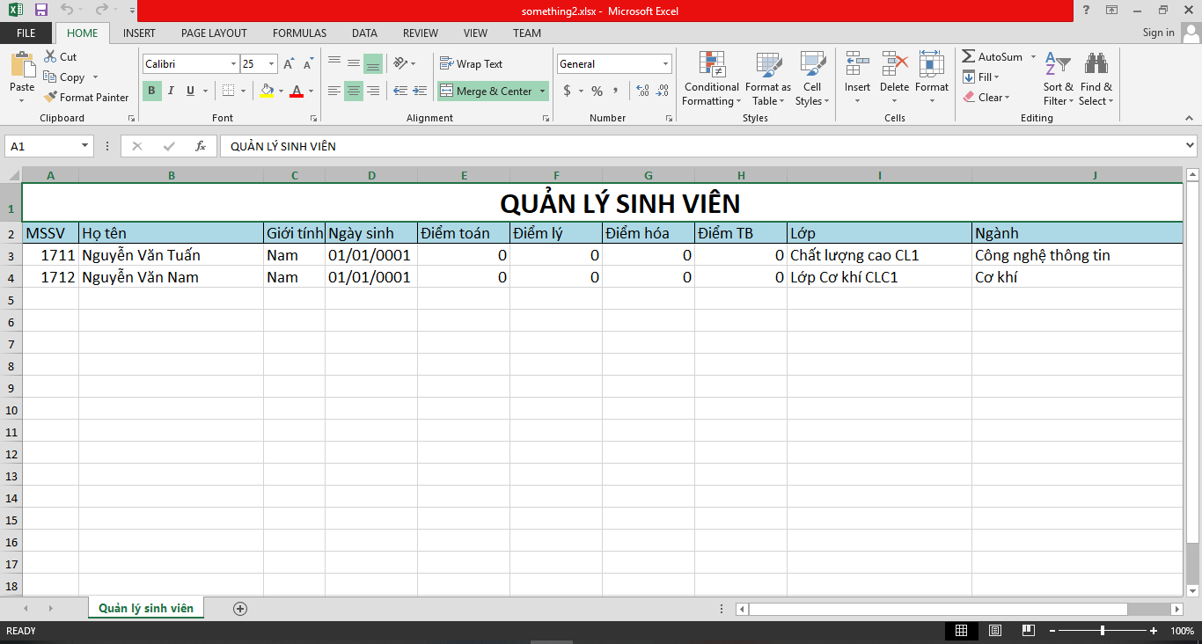
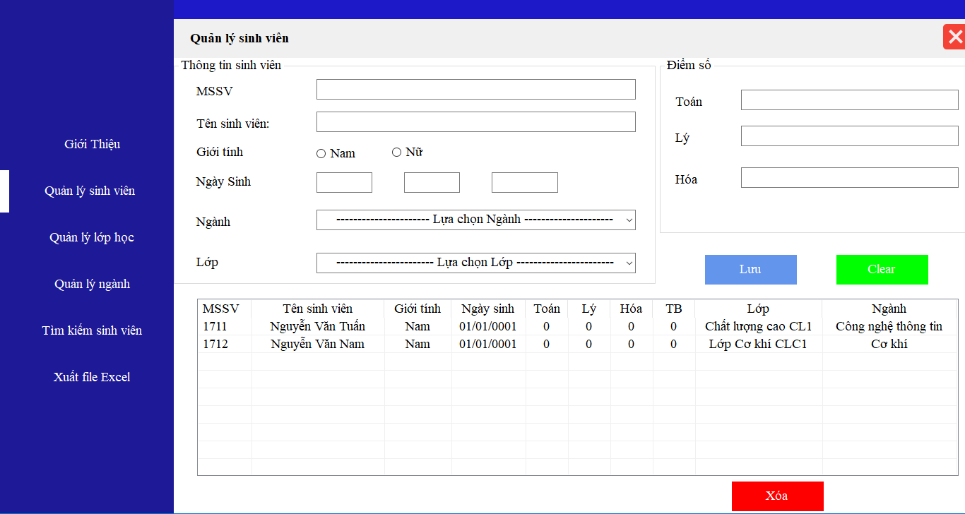
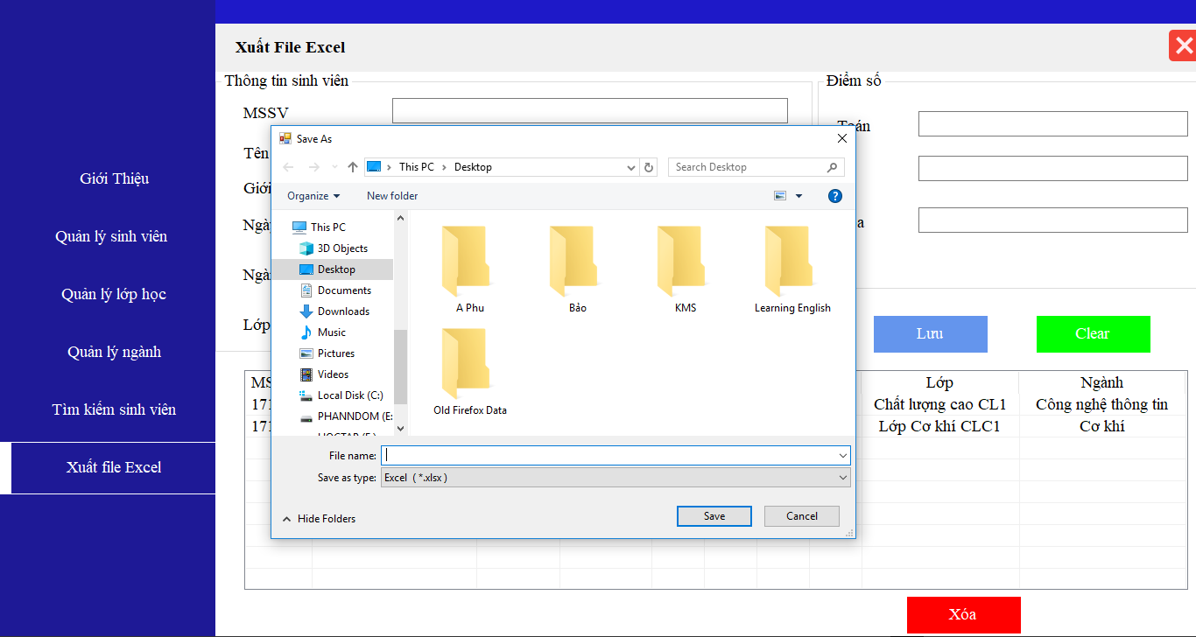

Slide 13

ƯU ĐIỂM - Dùng được cho các chương trình lớn. - Có thể xuất thành file excel, tiện dụng.
NHƯỢC ĐIỂM
- Dữ liệu trong chương trình là tạm thời.
- Lần khởi tạo sau sẽ không còn dữ liệu của lần trước.

Slide 14

Hướng phát triển
- Thêm chức năng đọc dữ liệu trên file excel.
- Dùng với quy mô lớn hơn.
- Dùng cho các lĩnh vực khác

Slide 15
Cảm ơn quý thầy và các bạn đã lắng nghe !
Designer: Vũ Hoàng Hiệp
Coder: Nguyễn Xuân Điền

